Slide 1
Planeación Agregada con Proveedores Externos
Hecho por Mariana Jaramillo y Johany Granillo

Slide 2
Introducción
La planeación agregada es un proceso esencial en la gestión de operaciones, que permite a las organizaciones enfrentar la incertidumbre en la demanda mediante la coordinación estratégica de recursos productivos. Cuando se consideran proveedores externos, este proceso se transforma en una herramienta poderosa para aumentar la flexibilidad y resiliencia operativa.

Slide 3
Importancia Estratégica
Integrar proveedores externos en la planeación permite a las empresas:
- Reducir costos operativos.
- Aumentar la capacidad de respuesta ante picos de demanda.
- Diversificar riesgos en la cadena de suministro.
- Adaptarse con mayor agilidad a cambios del entorno.

Slide 4
Variables Clave
- Confiabilidad del proveedor: cumplimiento en tiempos y calidad.
- Tiempos de entrega: fluctuaciones afectan el inventario.
- Costos: producción interna vs. proveedores.
- Flexibilidad: capacidad del proveedor de adaptarse.
- Riesgos: rupturas, desastres, fallas logísticas.

Slide 5
Modelos Cuantitativos
La toma de decisiones se apoya en herramientas como:
- Programación Lineal: minimiza costos bajo restricciones.
- Simulación: modela la incertidumbre.
- Teoría de Juegos: negocia contratos óptimos.
- Machine Learning: predice fallas o retrasos.
- Análisis Multicriterio: selecciona proveedores.

Slide 6
Aplicación Interactiva (Shiny)
Se desarrolló una aplicación en R usando Shiny, que permite:
- Ingresar parámetros operativos.
- Simular escenarios de producción.
- Evaluar el impacto de proveedores externos.
- Visualizar resultados mediante gráficos dinámicos.

Slide 7
Resultados del Modelo
Los resultados obtenidos muestran una planificación que:
- Cumple la demanda mensual sin faltantes.
- Minimiza costos totales.
- Integra eficientemente proveedores externos.
- Controla la variación de la fuerza laboral.

Slide 8
Ventajas del Enfoque
Este modelo ofrece ventajas sustanciales:
- Reducción del 30-40% en costos totales.
- Mayor estabilidad laboral.
- Uso balanceado entre producción interna y externa.
- Cumplimiento garantizado de la demanda.

Slide 9
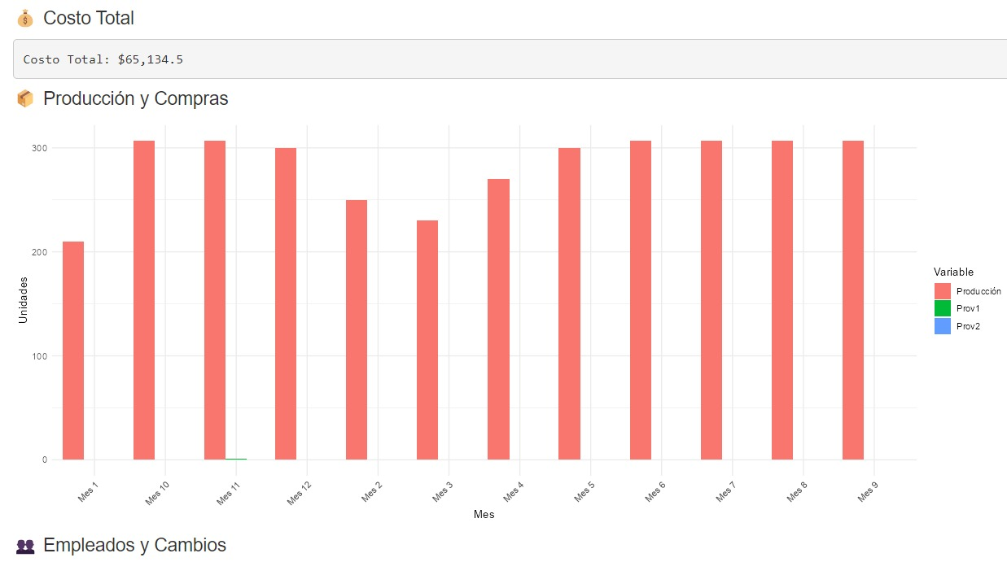
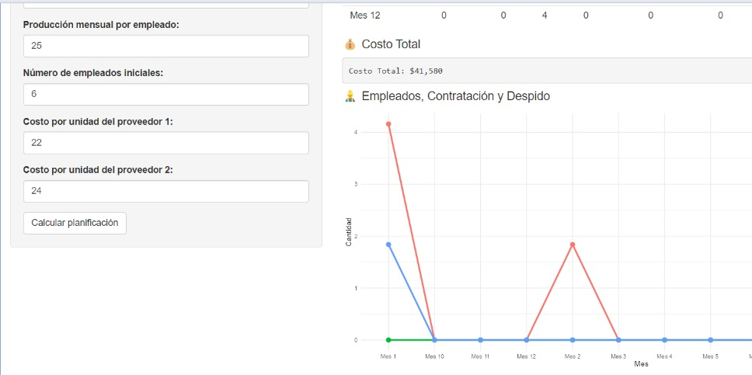
Comparación de fuentes de abastecimiento

Slide 10
Interpretación
Costo Total Óptimo Logrado:
En ambos escenarios visualizados, el modelo logró minimizar los costos totales:
Primer caso: $65,134.5
Segundo caso: $41,580
Esto evidencia la eficiencia del enfoque para equilibrar producción interna, inventario y compras externas.
Producción Predominantemente Interna:
El gráfico de “Producción y Compras” muestra que la producción interna fue la principal fuente de abastecimiento, lo que sugiere que los costos internos eran más competitivos comparados con los de los proveedores externos.
Uso Estratégico de Proveedores Externos:
Aunque la mayor parte de la demanda se cubrió internamente, el modelo también consideró compras mínimas a los proveedores externos, cumpliendo con la restricción de utilizarlos al menos parcialmente para diversificar riesgos y asegurar abastecimiento.

Slide 11
Conclusiones
La integración de proveedores externos en la planeación agregada mejora significativamente la eficiencia operativa. Permite reducir costos, mantener inventarios bajos y estabilizar la fuerza laboral, a la vez que garantiza el cumplimiento de la demanda y fortalece la resiliencia de la cadena de suministro.

